Slide 1
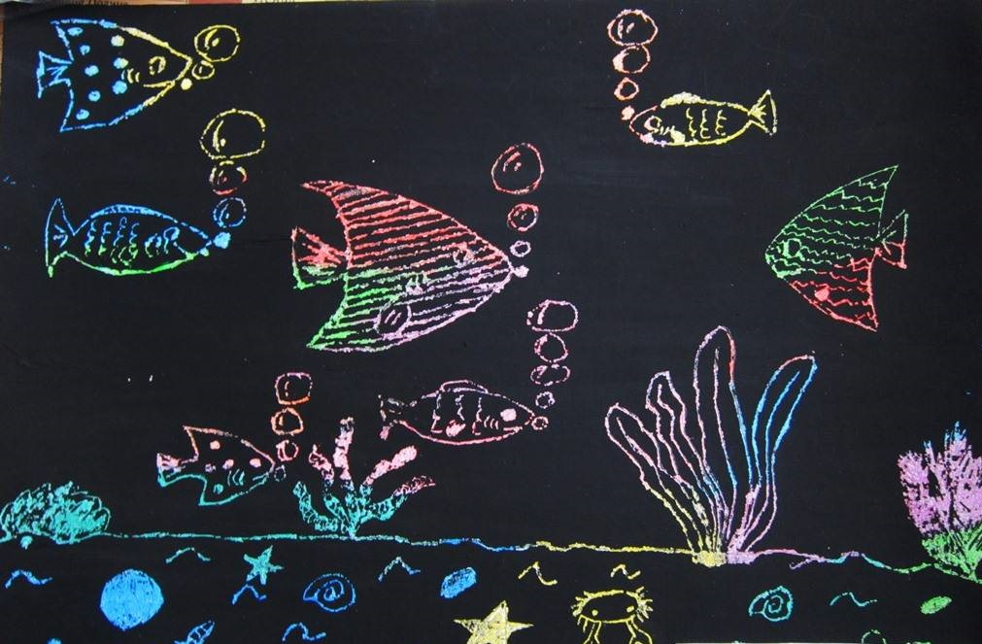
Граттаж
Презентацию подготовила:
Воспитатель 1 категории Садофьева О. В.

Slide 2
Граттаж (от франц. Gratter — скрести, царапать) — это способ выполнения рисунка путем процарапывания острым инструментом бумаги или картона, залитых тушью или черной гуашью.
Другое название техники — воскография, иногда ее также называют царапкой. Рисунки, выполненные в технике граттаж, отличаются контрастом белых линий и черного фона, и похожи на гравюры.

Slide 3
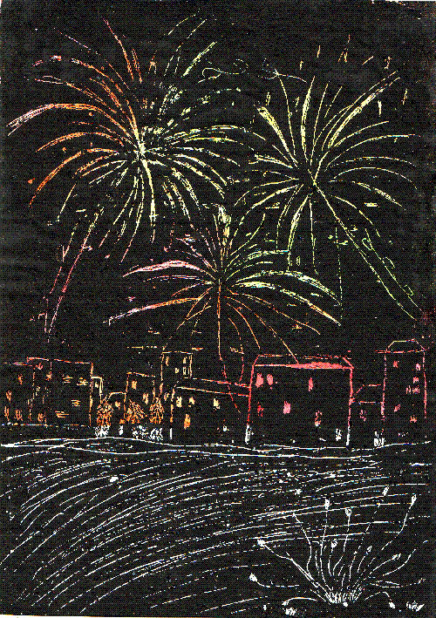

Slide 4
Для работы Тебе понадобятся:
Белый картон;
Восковые мелки;
Ручка, которая уже перестала писать или зубочистка;
Кисточка;
Черная тушь или черная гуашь;
Жидкое мыло.

Slide 5
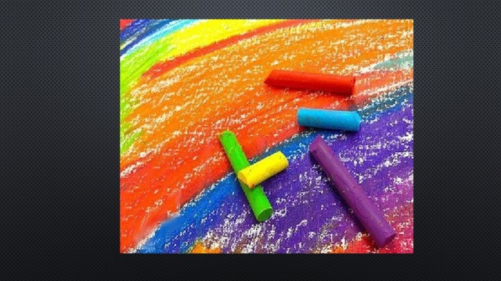
1. Возьми белый картон и раскрась плотно без пробелов восковыми мелками в произвольном порядке.

Slide 6
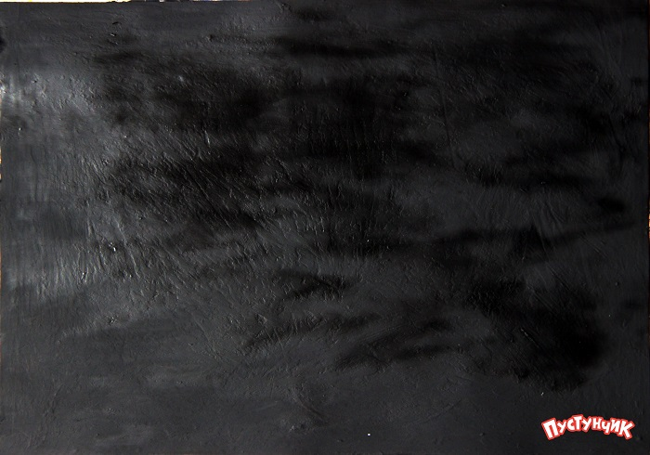
2. На втором этапе раскрасим лист гуашью с жидким мылом, и ждем когда высохнет.

Slide 7
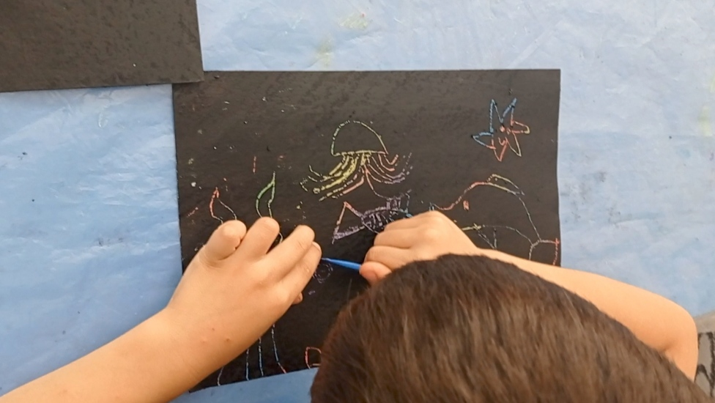
3. А теперь можно перейти к самому интересному! Начинай царапать ручкой, которая не пишет, или острой палочкой задуманный рисунок. Если слой воска под краской будет толстым, то Ты убедишься, как легко и приятно царапается рисунок.

Slide 8
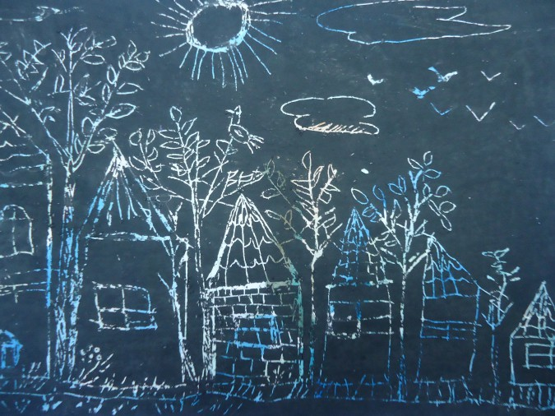
Успехов в творчестве!

